Slide 1
1
2
3
4
5
6
7
M | A | I
U | N | G | H | I
L | I | N | I | A
Ț | A | R | Ă
I | M | A | G | I | N | E
M | A | T | E | M | A | T | I | C | A
I | N | T | E | R | E | S | A | N | T | Ă
1. Ultima lună a anului școlar?
2. Două semidrepte diferite cu originea comună?
3 N-are început și n-are sfârșit?
4 Moldova este o .....
5 Sinonimul cuvântului desen?
6 Regina tuturor științelor ...
7 Lecția de azi va fi ...

Slide 2
Tema pentru acasă

Slide 3

Completați posterul
6
7
Să se determine mulţimile X şi Y, ştiind că ele îndeplinesc simultan următoarele condiţii:
a) XUY={1,2,3,4,5,6,7}
b) X∩Y={3,5,7}
c) X\Y={2,6}
1
5
1
2
3
4

Slide 4
Completați tabelul de mai jos.

Slide 5
 | Notăm | Citim | Reprezentăm
I |  | P este mulțimea literelor cuvântului cafea
 |  |  | P c f a e a F v u
II |  | Muțimea P, este egală cu T
 |  |  | P c H f a q e w

Slide 6
Notăm | Citim | Reprezentăm
c, d, e, f Є P este mulțimea literelor cuvîntului cafea | Elementele c, d, e, f aparțin mulțimii P | P
P = {c, a, e, f } F = {a, a, e, v, u } P ∩ F | Mulțimea P, în intersecție cu mulțimea T | P c f a e a F v u
P = {c, d, e, f } T = {c, d, e, f } | Mulțimea P este egală cu T | P T
P ᴝ H | Mulțimea H este submulțime a mulțimii P | P c H f a q e w
c a f e
c a f e

Slide 7
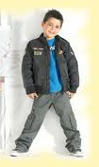
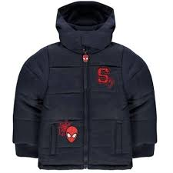
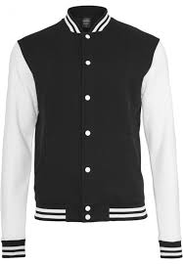
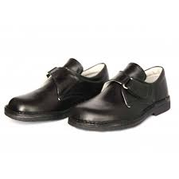
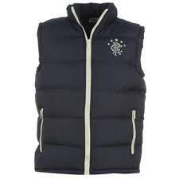
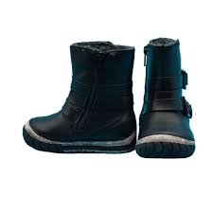
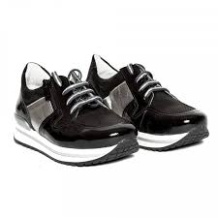
Hai să-l îmbrăcăm pe Ionuț!
Ionuț în fiecare zi merge la școală. El îmbracă de obicei scurta, vesta sau jacheta. Încalță pantofi, adidași sau cizme.
Scrieți toate variantele posibile de combinare a îmbrăcămintei și încălțămintei după timpul de afară.

Slide 8
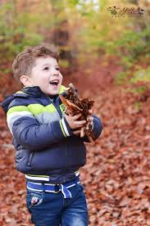
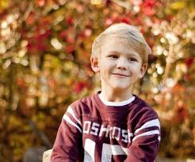

Răspuns:
(scurtă și pantofi)
(scurtă și adidași)
(scurtă și cizme)
(vestă și pantofi)
(vestă și adidași)
(vestă și cizme)
(jacheta și pantofi)
(jacheta și adidași)
(jacheta și cizme)

Slide 9

Răspuns:
Ionuț în fiecare zi merge la școală. El de obicei îmbracă scurta, vesta sau jacheta. Încalță pantofi, adidași sau cizme.
Scrieți toate variantele posibile de combinare a îmbrăcămintei și încălțămintei după timpul de afară.
Facem notația
scurtă - S, vestă - V și jacheta - J
pantofi - P, adidași - A și cizme - C
A= {S, V, J } – mulțimea hainelor
B= {P, A, C } – mulțimea încălțămintei
AxB {(S; P) (S; A) (S; C) (V; P) (V; A) (V; C) (J; P) (J; A) (J; C)}
AxB este produs cartezian

Slide 10
Subiectul lecției: Produsul cartezian
► Produsul cartezian al mulţimilor A şi B este o nouă mulţime formată din totalitatea perechilor ordonate de elemente care au pe primul loc un element din A, iar pe locul al doilea un element din B.
AxB={(a;b) / aЄA; bЄB}
A = {1, 3, 5} și B = {2, 4, 6}
A x B ={ (1;2) (1;4) (1;6) (3;2) (3;4) (3;6) (5;2) (5;4) (5;6)}
Card AxB = card A x Card B 3 x 3= 9

Slide 11
Exercițiul 1
Efectuați produsul cartezian A x B, dacă:
A = {1, 3, 7} și B = {2, 4, 6} I - echipă
A = {x,y, z} și B = {p, t, z} II - echipă
A = {a, b} și B = {u, v, w} III – echipă
Aflați Card A x B

Slide 12
Rezolvare:
A = {1, 3, 7} și B = {2, 4, 6} I – echipă
A x B = { (1;2) (1;4) (1;6) (3;2) (3;4) (3;6) (7;2) (7;2) (7;6) }
Card AxB = 9
b) A = {x,y, z} și B = {p, t, z} II – echipă
A x B = { (x;p) (x;t) (x;z) (y;p) (y;t) (y;z) (z;p) (z;t) (z;z) }
Card AxB = 9

Slide 13
Rezolvare
III – echipă
A = {a, b} și B = {u, v, w}
A x B = { (a;u) (a;v) (a;w) (b;u) (b;v) (b;w) }
Card AxB = 6

Slide 14
►Tema pentru acasă!
Exercițiul 7, pag. 42
►Tema pentru acasă!
Important!
Verificați dacă A x B = B x A
A = {1, 3, 7} și B = {2, 4, 6}

Slide 15
Sistemul de
coordonate

Slide 16
y
4
3
2
1
-1
-2
-3
-4
O
R
D
O
N
A
T
L
O
R
0
A x a a b c i s e l o r
-5 -4 -3 -2 -1 1 2 3 4 5 6
x

Slide 17
y
4
3
2
1
-1
-2
-3
-4
II
I
x
-5 -4 -3 -2 -1 1 2 3 4 5 6
III
IV

Slide 18
y
4
3
2
1
-1
-2
-3
-4
А(4;2)
x
-5 -4 -3 -2 -1 1 2 3 4 5 6
(4;2) se numește coordonata
4 se numește abcisa
2 se numește ordonată

Slide 19
В(-2;3)
y
4
3
2
1
-1
-2
-3
-4
А(4;2)
x
-5 -4 -3 -2 -1 1 2 3 4 5 6
F(-4;-2)
M(6;-2)

Slide 20
В(-2;0)
y
4
3
2
1
-1
-2
-3
-4
А(4;0)
x
-5 -4 -3 -2 -1 1 2 3 4 5 6
F(-4;0)
M(6;0)

Slide 21
y
4
3
2
1
-1
-2
-3
-4
В(0;3)
А(0;2)
x
-5 -4 -3 -2 -1 1 2 3 4 5 6
F(0;-2)
M(0;-4)

Slide 22
Poster

Slide 23
Se dau mulțimile:
A = {3,5} și B = {-3, 1, 2, 6}
Efectuați:
AxB={(_;_)(_;_)(_;_)(_;_)
(_;_)(_;_)(_;_)(_;_)}

Slide 24
A = {3,5} și B = {-3, 1, 2, 4}
AxB={(3;-3)(3;1)(3;2)(3;4)
(5;-3)(5;1)(5;2)(5;4)}

Slide 25
y
4
3
2
1
-1
-2
-3
-4
x
-5 -4 -3 -2 -1 1 2 3 4 5 6
Notes:
Работа над ошибками. Пригласите к экрану ученика – пусть укажет верное расположение точки. Затем сделайте клик мыши.

Slide 26
Test

Slide 27
Creativitate

Slide 28
y
12
10
8
6
4
2
x
-12 -10 -8 -6 -4 -2 0 2 4 6 8 10 12
-2
-4
-6
-8
Notes:
Домашнее задание . Практическая работа.

